Slide 1


Servidor web cisco packet tracer
Apresentação: Carlos Alberto

Slide 2
criar servidor web ( http e https)
Introdução
Configurar o servidor WEB utilizando os protocolos HTTP e HTTPS
Configurar o servidor WEB para acessar serviços via DNS
Configurar servidor DHCP

Slide 3
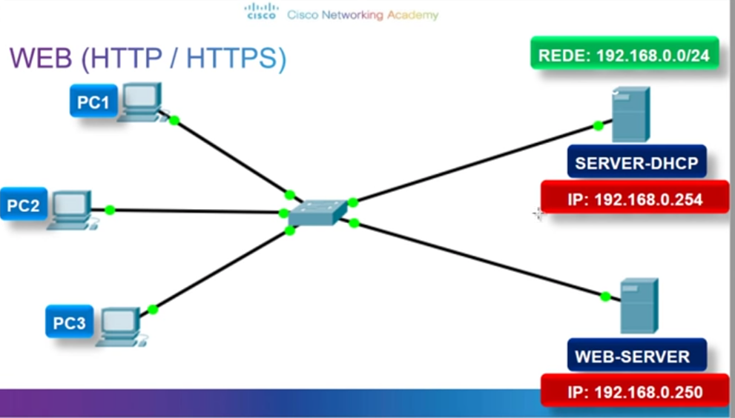

Slide 4
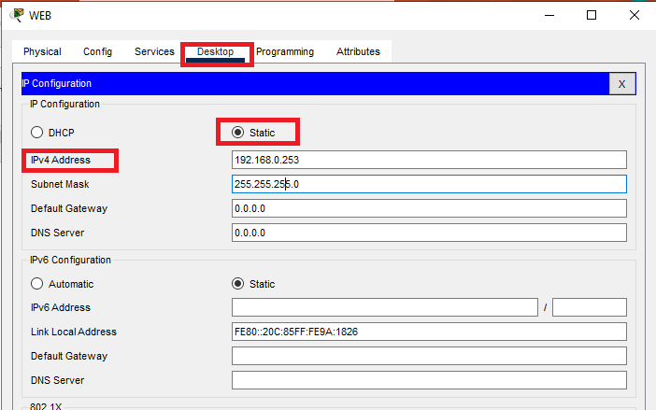
Configurar servidor web (http e https)
Clique no servidor WEB em seguida clique em Desktop, insira IP do servidor WEB, conforme mostra a figura:

Slide 5
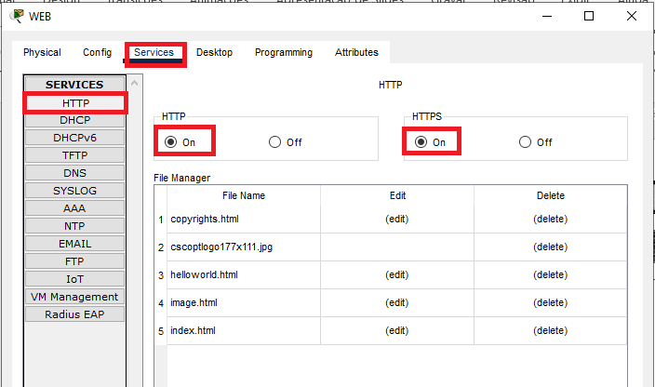
Configurar o servidor WEB utilizando os protocolos HTTP e HTTPS
Clique na guia Services, em seguida HTTP, observe que ele já vêm com alguns serviços configurados, caso no queira fazer nada ele já estará funcionando.

Slide 6
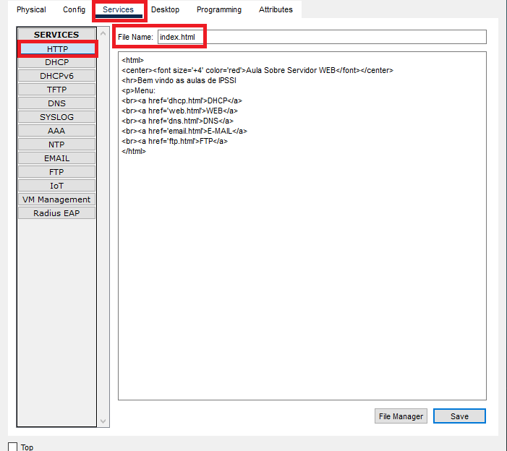
Criando as páginas no servidor web
Apos editar as páginas você deve salvar e poderá testar sua aplicação.

Slide 7
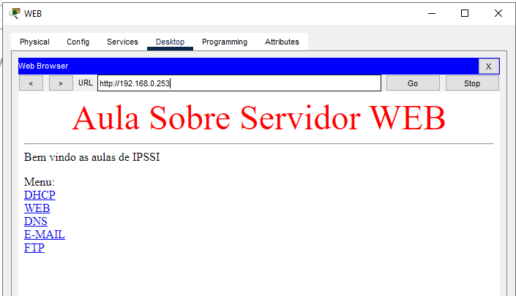
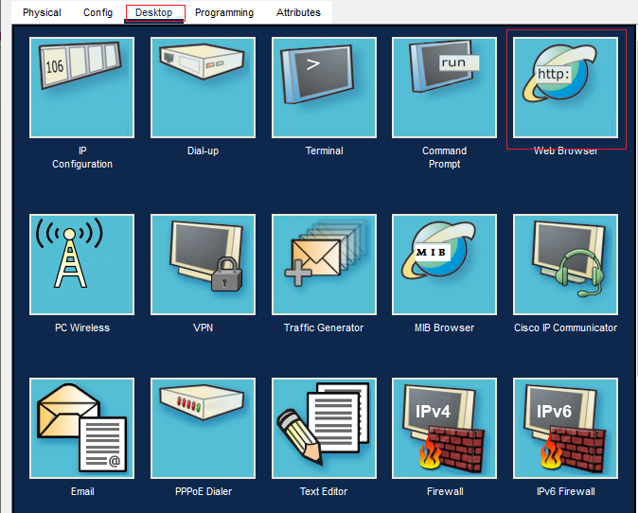
Testando as funcionalidade do servidor WEB
Clique no PC do usuário na guia desktop em seguida clique em web browser e digite o IP do servidor WEB na URL em GO.

Slide 8
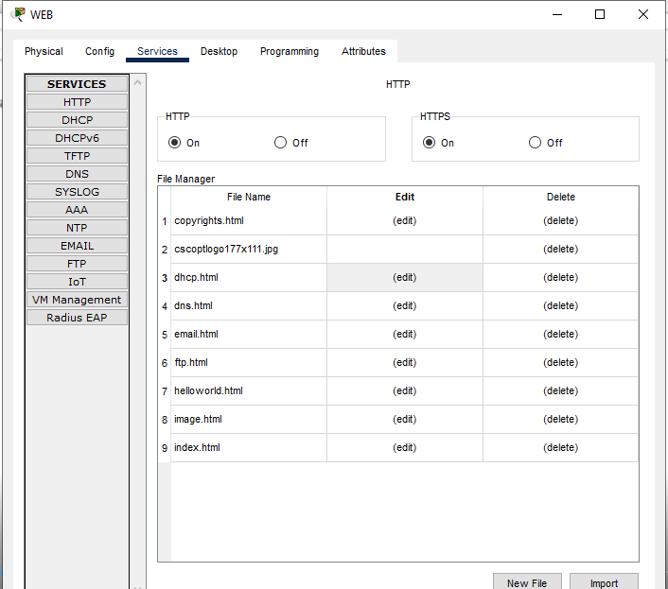
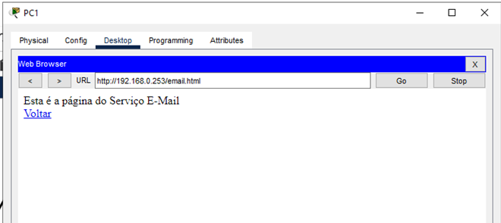
Criando as páginas do menu do servidor web
Observe que as páginas foram todas criadas no servidor WEB, agora efetuar o teste para ver o resultado.
Clique no PC do usuário na guia desktop->web browser-> digite o IP do servidor WEB, seu servidor já estará funcionando.

Slide 9
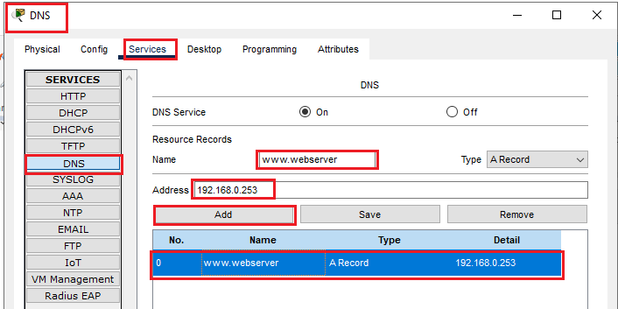
configurando o serviço dns para acessar o servidor web
Configurando o serviço do servidor DNS para acessar o servidor WEB.

Slide 10
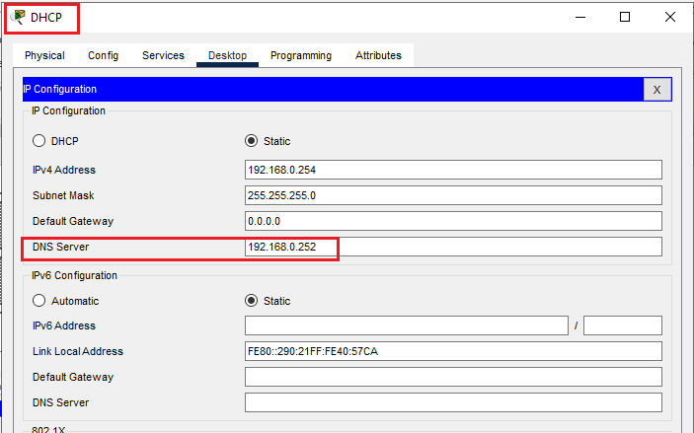

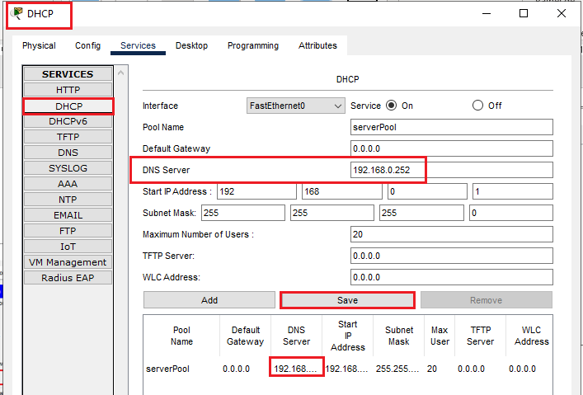
Acessando serviço web via dns
Configure o IP do servidor DNS no servidor WEB, servidor DHCP e no serviço DHCP, conforme mostram as figuras.

Slide 11
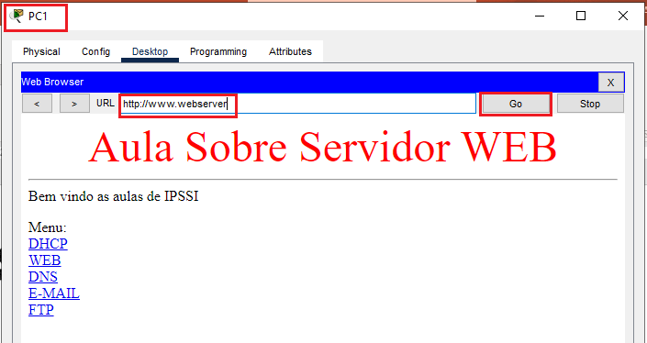
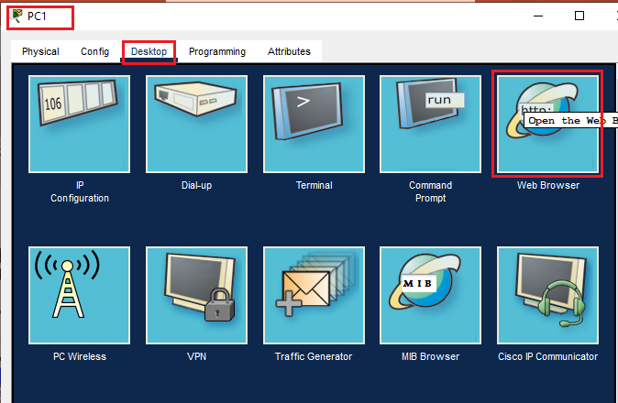
Testando servidor web via dns

